Slide 1
Bases de données Tour d’horizon
CCI Campus
Philippe Schlegel

Slide 2
Initiation à la base de données
Tour d’horizon
Qu’est ce qu’une base de données ?
Modéliser une base de données avec MERISE.
Représenter une base de données avec Looping.
Quelques cas concrets.
Questions et ressentis.

Slide 3
Nécessité de séparer traitements et données
Permet de sortir les données des programmes.
Permet de traiter les accès concurrents aux données.
Permet de modifier les données sans recompiler.
Permet aux non informaticiens de modifier les données.
Permet d’organiser la sauvegarde des données.
Permet de maintenir la cohérence des données.

Slide 4
Les bases de données au format texte
Exemple fichier de configuration (ODBINST.ini):
[ODBC 32 bit Drivers]
MySQL ODBC 8.0 ANSI Driver (32 bit)=Installed
MySQL ODBC 8.0 Unicode Driver (32 bit)=Installed
[MySQL ODBC 8.0 ANSI Driver (32 bit)]
Driver=C:\Program Files\MySQL\Connector ODBC 8.0\myodbc8a.dll
Setup=C:\Program Files\MySQL\Connector ODBC 8.0\myodbc8S.dll
32Bit=1
[MySQL ODBC 8.0 Unicode Driver (32 bit)]
Driver=C:\Program Files\MySQL\Connector ODBC 8.0\myodbc8w.dll
Setup=C:\Program Files\MySQL\Connector ODBC 8.0\myodbc8S.dll
32Bit=1

Slide 5
Formats de fichier qui permettent de stocker des données
Format .ini
Fichier texte simple
Fichier XML ou JSON
Fichier texte formaté du style CSV
Bases de données hiérarchiques du style DL/1
Registres
Fichiers formatés pour l’échange de données informatisé (EDI)

Slide 6
Ce que l’on attend d’une base de données
Sauvegarder les données.
Rendre possible la mise à jour des données.
Permettre la mise en place de sauvegarde automatique.
Pouvoir récupérer ses données dans un temps acceptable.
Permettre des accès concurrents aux données.
Maintenir la cohérence des données (SGBDR).

Slide 7
La base de données relationnelles
La base de données relationnelles nécessaire pour maintenir la cohérence de la base :
Que se passe-t-il si on supprime un auteur sans supprimer ses œuvres ?
Romans |  |  |  | Auteur
Nom | Auteur | Année |  | Nom | Prénom | Date de naissance
Les Robots | Asimov | 1967 |  | Asimov | Isaac | 1920
Un défilé de robots | Asimov | 1967 |  | Adams | Douglas | 1952
Nous les robots | Asimov | 1982 |  | Gaiman | Neil | 1960
Le Robot qui rêvait | Asimov | 1988
Le guide du voyageur galactique | Adams | 1982
Le dernier restaurant avant la fin du monde | Adams | 1982
La Vie, l'univers et le reste | Adams | 1983
Neverwhere | Gaiman | 1996
Stardust | Gaiman | 1999
American Gods | Gaiman | 2001

Slide 8
Quelles sont les données à stocker ?
Construire une base de données est un travail d’investigation.
Différentes pistes à explorer :
Interview des acteurs
Documents internes (facture, devis….)
Documents externes (factures fournisseurs….)
Est-ce qu’une information doit être stockée ou peut-elle être recalculée ?
De quel niveau d’atomicité ai-je besoin ?

Slide 9
La méthode Merise
Elle permet de faciliter la communication et la prise de décision.
Elle permet d’avoir une vue d’ensemble du système à modéliser.
Elle permet de poser les bonnes questions en interview.
Elle permet de mettre en évidence rapidement les points de blocage.

Slide 10
La méthode Merise – une approche par couche
Niveau | Question | Données | Traitement
Conceptuel | Quoi ? | Modèle Conceptuel des Données | Modèle conceptuel des Traitements
Organisationnel | Qui? Où? Quand? | Modèle Organisationnel des Données | Modèle Organisationnel des Traitements
Logique | Avec quoi? | Modèle Logique des Données | Modèle Logique des Traitements
Physique | Comment? | Modèle Physique des Données | Modèle Opérationnel et Physique des Traitements

Slide 11
Le dictionnaire de données
C’est la première étape pour élaborer une base de données.
Le but est prendre connaissance de toutes les notions manipulées.
Pour chaque information on définit:
son type (charactère, nombre, date, booléen…)
sa longueur
sa règle de calcul
les documents où elle est utilisée.

Slide 12
Le dictionnaire de données - exemple
Retrouver les informations à partir d’un texte descriptif.
L’exemple reprend la planification du cours de ce matin : 001CoursCCICAMPUS.txt
Un classeur Excel reprend le tableau à compléter : 001CoursCCICAMPUS.xlsx
Peut-on déjà voir des regroupements possibles ?

Slide 13
Dépendances fonctionnelles
Il y a dépendance fonctionnelle lorsque la connaissance d’une information détermine à coup sûr la valeur d’une autre information.
Quelques exemples :
Une adresse mail permet de retrouver une personne.
Un numéro de client permet de retrouver les informations du client.
Un code barre permet de retrouver le nom d’un produit.
Le premier tome du Seigneur des anneaux « La communauté de l’anneau » (dépendance composée)

Slide 14
Dépendances fonctionnelles – exemple de notre gestion de cours CCICampus
Pouvons-nous trouver des exemples de dépendances fonctionnelles ?
La recherche des dépendances fonctionnelles va nous permettre de regrouper les informations.
Les dépendances fonctionnelles sont à la base de notre base de données.
La bonne compréhension des DF va permettre de mettre en place des bases de données de bonne qualité.

Slide 15
Le modèle conceptuel des données
Il permet de répondre à la question « quoi ? » à savoir que cherche-t-on à modéliser ?
Il va nous permettre de structurer les informations listées dans le dictionnaire de données.
Il répond à un formalisme qui lui permet de devenir un outil de communication.
Son élaboration met en lumière certaines questions et permet la mise en place d’une base de données plus stable.

Slide 16
Le modèle conceptuel des données - outil graphique
Le modèle conceptuel des données est représenté sous forme graphique.
Nous allons utiliser un outils pour dessiner nos MCD
Description de l’outil looping.

Slide 17
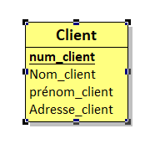
Le modèle conceptuel des données - propriétés
Les propriétés sont les informations rassemblées dans le dictionnaire de données.
Les propriétés ont un type, une longueur ou doivent parfois respecter un certains formalisme.
L’identifiant ou la clé est une propriété spéciale qui permet de retrouver toutes les informations de la même entité.

Slide 18
Le modèle conceptuel des données - entités
En regroupant les propriétés, nous avons fait apparaitre des ensembles de propriétés (client, article…).
Ces regroupements sont appelés entités.
Par exemple une entité Client nous indique que chaque Client a un numéro, un nom, un prénom et une adresse. Tous les clients partagent ces propriétés.
Une entité peut avoir une clé qui identifie chaque occurrence de l’entité.

Slide 19
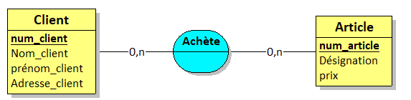
Le modèle conceptuel des données - associations
Les relations ou associations permettent de faire le lien entre deux entités.
Elles sont représentées par un verbe d’action.
Quelques exemples :
Un client achète un article.
Un vacancier loue une chambre d’hôtel.
Un nouveau tome sort dans la série « One Piece »

Slide 20
Le modèle conceptuel des données – cardinalités des associations
Les cardinalités permettent de savoir combien de relations chaque entité partage avec l’association.
On peut les retrouver en posant les questions :
Combien d’articles le client peut-il acheter au minimum ? (est-ce un client si aucun achat ?)
Combien d’articles le client peut-il acheter au maximum ?
On doit évaluer toutes les branches de l’association.

Slide 21
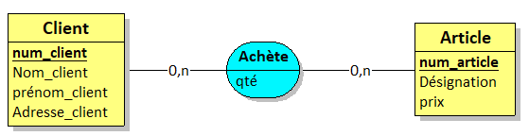
Le modèle conceptuel des données – associations porteuses d’informations
Dans le cas suivant, comment symboliser le nombre d’articles achetés par le client.
Le nombre d’articles achetés n’est ni une propriété du client, ni une propriété de l’article.

Slide 22
Le modèle conceptuel des données – associations porteuses d’informations
Essayons de comprendre les limites de cette association:
Un client peut acheter une certaine quantité d’un article mais que se passe t’il s’il revient le lendemain pour acheter le même article ?
Il faut imaginer que nous identifions l’achat par le client et l’article seulement.

Slide 23
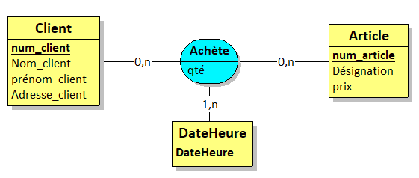
Le modèle conceptuel des données – associations ternaires
Cette fois la quantité achetée est identifiée par le client, l’article et la date/Heure. Un client peut donc venir acheter plusieurs fois le même article.

Slide 24
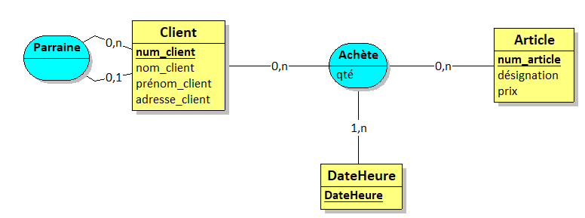
Le modèle conceptuel des données – associations réflexives
Une association réflexive associe deux occurrences de la même entité.
Imaginons que le vendeur mette en place un parrainage. Un client peut parrainer un autre client.

Slide 25
Le modèle conceptuel des données – gestion des formations
Reprendre l’exemple du cours CCI Campus.
Comment organiser les propriété du dictionnaire des données en modèle conceptuel des données ?

Slide 26
Le modèle conceptuel des données – à vous de jouer
Nous allons construire petit à petit le modèle conceptuel des données pour sauvegarder les données liées aux films.
1. Nous définissons un film par ses informations de base :
Nom du film
Date de sortie
Durée
Genre
Pays de sortie
Appartenance ou non à un cycle (Star Wars, Matrix, le Seigneur des Anneaux…)

Slide 27
Le modèle conceptuel des données – à vous de jouer
2. Nous voulons également modéliser les informations des cinéphiles. Un cinéphile est identifié par son nom et par son prénom. Nous voulons avoir une idée de la popularité des films et pour cela nous aimerions trouver un moyen de savoir quel cinéphile a regardé quel film. Enfin, nous permettons aux cinéphiles de donner une note à un film.
3. Nous voulons garder une trace des personnes qui ont participé au film. Pour cela, nous divisons ces personnes en 3 catégories :
Réalisateur
Acteur
Intervenant (costume, effets spéciaux, sons….)
Chaque personne est identifiée par son nom, son prénom, sa date de naissance et sa nationalité.

Slide 28
Le modèle conceptuel des données – à vous de jouer
4. Un film peut être projeté au cinéma. Il faut ajouter à notre modèle la possibilité de savoir où un film est projeté (dans quelle salle) quel jour et à quelle heure. Pour faciliter la recherche d’un cinéma, nous voulons aussi savoir dans quelle ville il se situe. La ville est identifiée par son nom, son code postal et son pays.
Le modèle grandit petit à petit. Vérifions que nous n’avons pas mis en place des doublons.
Passons en revue les cardinalités pour voir si le modèle représente bien ce à quoi nous nous attendons.

Slide 29
Le modèle conceptuel des données – à vous de jouer – Evolution du modèle
Est-ce qu’un Cinéphile qui n’a pas vu le film peut tout de même lui donner une note ?
Y a-t-il un moyen d’éviter les redondances dans les intervenants du cinéma ?
Un magazine people nous demande de gérer les liens entre les différents professionnels du cinéma.

Slide 30
Bilan
Résumé des notions abordées.
Questions.
Difficultés particulières ?

